Slide 1
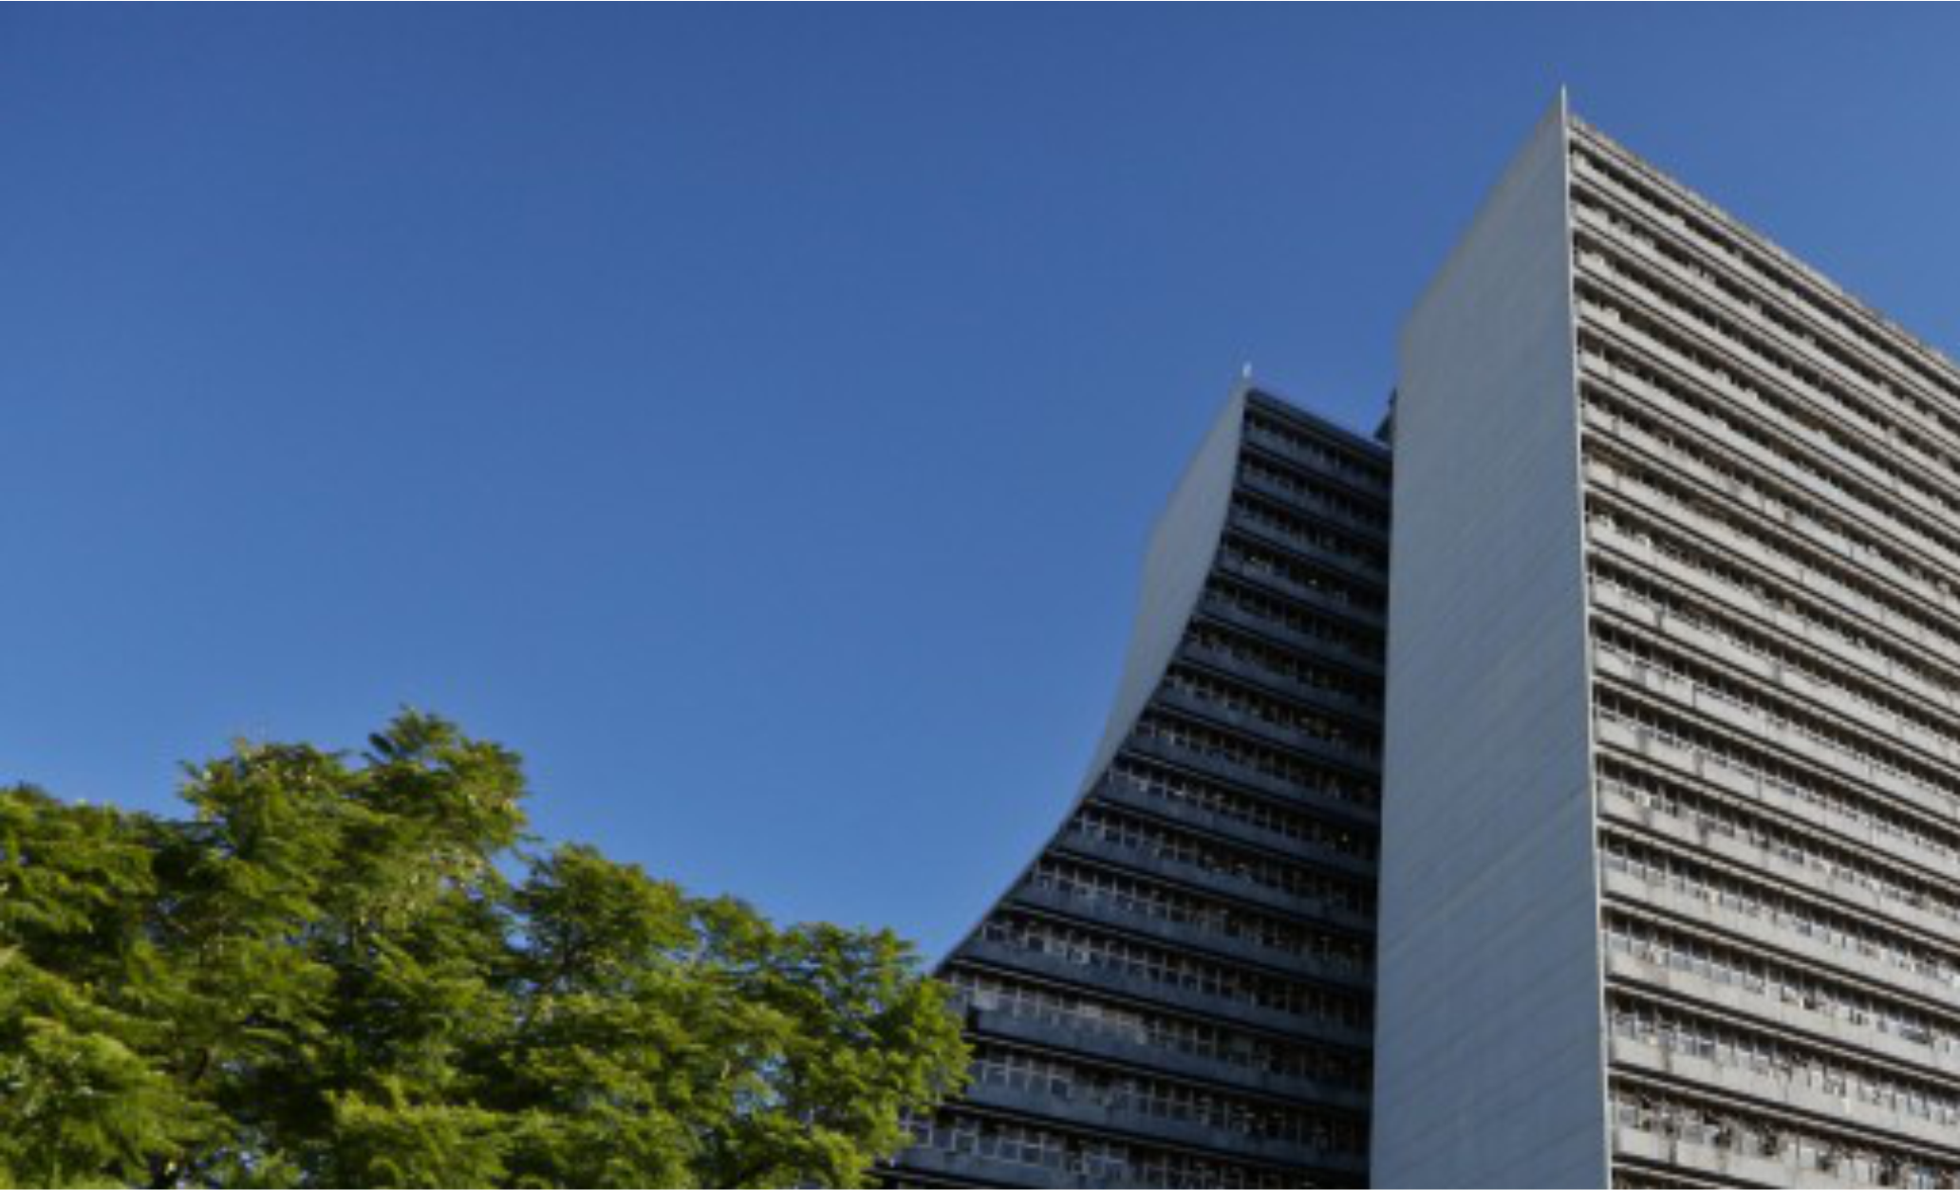
FÓRUM JAN 2020
RS PESSOAS
DMEST
Notes:
Template de capa
Em coletivas, a capa deve conter o nome do Núcleo e do Centro realizador da pesquisa. A equipe é listada na página final.

Slide 2
PLANEJAMENTO PARA 2020
Modernização da Estrutura Física
Modernização da Estrutura Administrativa
Sistemas (integração e melhorias)
RHE(abas médicas/agenda)
PDI (envio, acompanhamento e retorno)
Módulo de SST
Legislação – PL 505/2019
Índices de Afastamento x Ações de Prom.a Saúde
(Ginástica Laboral, Minuto PROSER, Campanha doação de sangue)
eSocial
Notes:
Template de capa
Em coletivas, a capa deve conter o nome do Núcleo e do Centro realizador da pesquisa. A equipe é listada na página final.

